Slide 1
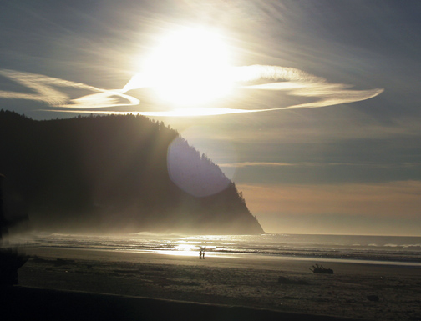
你是王

Slide 2
神你極偉大，萬有都歸你，
主宰一切，你是王，

Slide 3
尊貴主，我景仰，
屈膝你前，讓我頌讚你。

